Slide 1
Результати виборів до Верховної Ради УРСР і місцевих рад 1990 року. Декларація про державний суверенітет України
Мультимедійна презентація вчителя Подібнянської загальноосвітньої школи І-ІІІ ступенів Мандюк Н.І.

Slide 2
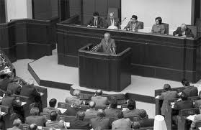
Вибори

Slide 3
Розстановка політичних сил в парламенті:
Утворення більшості із комуністів і консерваторів – “група 239”
утворення парламентської опозиції – Народної Ради (125 осіб)
Демократичний блок (111)

Slide 5
Основні положення Декларації про державний суверенітет
Право української нації на самостійне визначення;
Принцип народовладдя;
розподіл влади на виконавчу, законодавчу, судову;
гарантія прав і свобод громадян передбачуваних конституцією;
Територіальна недоторканість України;
самостійне визначення адміністративно-територіального устрою;
Економічна самостійність;
Екологічна безпека України;
Право на власні збройні сили, внутрішні війська і органи державної безпеки;
Захист усіх форм власності;
УРСР – самостійний суб'єкт міжнародного права.

Slide 6
Декларація про державний суверенітет України заклала основні принципи державотворчих процесів, стала основою нового законодавства України, кроком на шляху просування до незалежності.

Slide 7
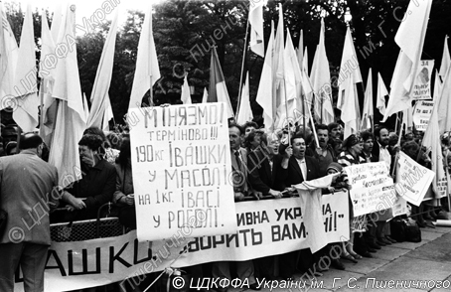
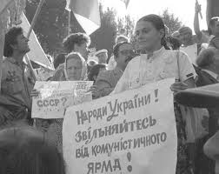
Голодування і страйки студентів

Slide 8
Особливості березневого референдуму 1991 року в Україні
У першому питанні, винесеному на референдум ішлося про необхідність збереження СРСР як оновленої федерації рівноправних суверенних республік(схвалили 70,5 % виборців)
у другому питанні ішлося про згоду бути в Союзі на засадах Декларації про державний суверенітет України(схвалили 80,2% виборців)
Внесення до бюлетенів у Львівській, Тернопільській та Івано-Франківській областях третього питання – щодо створення незалежної Української держави, яка самостійно вирішуватиме всі питання внутрішньої та зовнішньої політики(схвалили 88% виборців)
У результаті : український народ довів що не хоче повернення до старої унітарної форми правління, а прагне створити суверенну Українську державу.

